Slide 1
Stunde 7
Ausgaben und Kaufen – Mogelpackungen

Slide 2
Stunde 7: Ausgaben und Kaufen – Mogelpackungen
mathematische Schwerpunkte
finanzielle Konzepte
Phase 2 und 3: Vergleichen und Rechnen mit Geld
Metakognition und Entscheidungsfindung:
→ Kritisches Denken anwenden, um Entscheidungen zu überprüfen und zu verbessern
→ sich dem Einfluss von Emotionen bei Produktvergleichen bewusstwerden und Richtlinine für sinnvolle, rationale Vergleiche kennenlernen
Budgetieren - Ausgaben nur im Rahmen der fin. Mittel
nötige und unnötige Ausgaben/ Bedürfnisse vs. Wünsche
Werbetricks/Marketing und der Einfluss auf das Kaufverhalten
Sinnvolle Produktvergleiche anstellen
→ Grundpreis: Proportionalität erkennen und nutzen
Preise und Preisvergleiche

Slide 3
Stunde 7: Ausgaben und Kaufen – Mogelpackungen
Bezug zum Bildungsplan Mathematik für die Grundschule (2016) – inhaltsbezogene Kompetenzen
Leitidee „Zahlen und Operationen“:
In Kontexten rechnen
bei Sachaufgaben entscheiden, ob eine Überschlagsrechnung hinreicht oder ein genaues Ergebnis nötig ist
funktionale Beziehungen in Sachsituationen erkennen, beschreiben und entsprechende Aufgaben lösen
einfache Sachaufgaben zur Proportionalität lösen
Leitidee „Größen und Messen“:
Mit Größen in Sachsituationen umgehen
wichtige Bezugsgrößen aus ihrer Erfahrungswelt zum Lösen von Sachproblemen heranziehen
Größenangaben aus Darstellungen der realen Welt entnehmen, dokumentieren und deuten (Tabelle, Bilder, Texte)
Sachprobleme aus ihrer Erfahrungswelt lösen und dabei auch passende Näherungswerte verwenden, Größen begründet schätzen
in Sachsituationen funktionale Beziehungen erkennen, auf angemessene Weise darstellen (zum Beispiel Tabelle, Diagramm) und untersuchen
proportionale Beziehungen zur Lösung einfacher Sachprobleme einsetzen

Slide 4
Stunde 6: Ausgaben und Kaufen – Werbetricks
Bezug zum Bildungsplan Mathematik für die Grundschule (2016) – inhaltsbezogene Kompetenzen
Leitidee „Zahlen und Operationen“:
Rechenoperationen verstehen und beherrschen
die vier Grundrechenarten anwenden und ihre Zusammenhänge verstehen
in den vier Grundrechenarten zwischen den Darstellungsebenen wechselseitig übersetzen (Zahlensatz, Handlung, Sprache, Zeichnung)
Aufgaben der vier Grundrechenarten lösen
Leitidee „Daten, Häufigkeiten und Wahrscheinlichkeiten“:
Daten erfassen und darstellen
Tabellen Informationen entnehmen und diese Informationen deuten
mathematische Darstellungen (Tabellen) zur Lösung nutzen

Slide 5
Stunde 7: Ausgaben und Kaufen – Mogelpackungen
Bezug zum Bildungsplan für die Grundschule (2016) – prozessbezogene Kompetenzen
Kommunizieren
Die Schüler*innen sollen eigene Denk- und Vorgehensweißen bei den Produktvergleichen beschreiben. Gemeinsam soll über sinnvolle und weniger sinnvolle Vergleiche reflektiert werden.
Argumentieren
Die Schüler*innen sollen Produktvergleiche hinterfragen, die aufgrund von Emotionen oder zu schnellem Denken getätigt wurden, wodurch wichtige mathematische Berechnungen außer Acht gelassen wurden. Sie sollen rationalere Entscheidungen treffen, indem sie im Entscheidungsfindungsprozess Mathematik passend anwenden. Ihre Denk- und Lösungswege sollen sie schlussendlich auch begründen, um andere von ihrer Entscheidung zu überzeugen.
Problemlösen
Die Schülerinnen und Schüler setzen sich mit vorgegebenen Problemen und solchen, die sie selbst erkannt haben, auseinander.
Das erkennen des Problems stellt den ersten Schritt des Entscheidungsfindungsprozesses dar.
Anschließend werden relevante Informationen identifiziert und gesammelt, aus diesen werden Entscheidungskriterien abgeleitet.
Da es bei finanziellen Entscheidungen verschiedene Entscheidungsoptionen gibt, werden diese durch Anwendung mathematischer Kenntnisse, Fähigkeiten und Fertigkeiten ermittelt und miteinander verglichen. Zum Ermitteln der Optionen können verschiedene Lösungsstrategien genutzt werden. Aufgrund der Kriterien wird die bestmöglichste Option für die Situation ausgewählt.
Erkannte Zusammenhänge sollen in Zukunft auf ähnliche finanzielle Sachverhalte übertragen werden.

Slide 6

Haushalten
Trage deine wöchentlich festen Einnahmen und Ausgaben in deinen Haushaltsplan ein.
Einnahmen
Bezeichnung | geplant | tatsächlich
Gehalt
Gesamt
Ausgaben
Bezeichnung | geplant | tatsächlich
Miete
Gesamt
Sparen
Ausgeben

Slide 7
Haushalten
Hast du eine Zusatzaufgabe gemacht? Dann trage diese Einnahme ebenfalls ein.
Einnahmen
Bezeichnung | geplant | tatsächlich
Gehalt
Zusatz
Gesamt
Ausgaben
Bezeichnung | geplant | tatsächlich
Miete
Gesamt
Sparen
Ausgeben

Slide 8
Haushalten
Leider waren Reparaturarbeiten an den Tischen nötig.
Deshalb hast du unvorhergesehene Ausgaben von 30 €. Trage diese ein.
Einnahmen
Bezeichnung | geplant | tatsächlich
Gehalt
Zusatz
Gesamt
Ausgaben
Bezeichnung | geplant | tatsächlich
Miete
Reparaturen
Gesamt
Sparen
Ausgeben

Slide 9
Haushalten
Was kannst du machen, um für unvorhergesehene Ausgaben vorbereitet zu sein?
Einnahmen
Bezeichnung | geplant | tatsächlich
Gehalt
Zusatz
Gesamt
Ausgaben
Bezeichnung | geplant | tatsächlich
Miete
Reparaturen
Gesamt
Sparen
Ausgeben

Slide 10


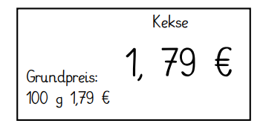
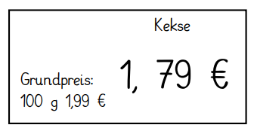
Ausgaben und Kaufen – Aufgabe 4
Du möchtest Kekse kaufen und entscheidest dich zwischen diesen beiden Packungen:
Welche Kekspackung wählst du und warum?

Slide 11
Entscheidung überprüfen
Du möchtest Kekse kaufen und entscheidest dich zwischen diesen beiden Packungen:
An welchen Kriterien hast du die Entscheidung festgemacht?
Ist das tatsächlich die beste Entscheidung?

Slide 12
Problem erkennen
Du möchtest Kekse kaufen und entscheidest dich zwischen diesen beiden Packungen:
Die Produkte sind so gestaltet, dass du durch schnelles Denken und fehlende Informationen eine schlechte Kaufentscheidung triffst.

Slide 13
Problem erkennen
Um bei Produktvergleichen gute Kaufentscheidungen zu treffen,
brauchst du bestimmte Informationen und solltest nicht gefühlsmäßig entscheiden.
Du musst wissen, wo diese Informationen bereitgestellt werden und von wem.

Slide 14
Informationen sammeln
Welche Informationen brauchst du für sinnvolle Vergleiche?
Informationen | Entscheidungskriterium

Slide 15
Informationen sammeln
Welche Informationen brauchst du für sinnvolle Vergleiche?
Informationen | Entscheidungskriterium
Wie viel kostet es?
Wie viel ist enthalten?
Was ist enthalten?

Slide 16
Informationen sammeln
Welche Informationen brauchst du für sinnvolle Vergleiche?
Informationen | Entscheidungskriterium
Wie viel kostet es? | Produktpreis
Wie viel ist enthalten? | Grammzahl/Literzahl auf der Packung
Was ist enthalten? | Zutatenliste auf der Packung

Slide 17
Informationen sammeln
Welche Informationen brauchst du für sinnvolle Vergleiche?
Informationen | Entscheidungskriterium
Wie viel kostet es? | Grundpreis
Wie viel ist enthalten? | Grammzahl/Literzahl auf der Packung
Was ist enthalten? | Zutatenliste auf der Packung
Was ist der Grundpreis?

Slide 18
Informationen sammeln
Welche Informationen brauchst du für sinnvolle Vergleiche?
Informationen | Entscheidungskriterium
Wie viel kostet es? | Grundpreis
Wie viel ist enthalten? | Grammzahl/Literzahl auf der Packung
Was ist enthalten? | Zutatenliste auf der Packung
Der Grundpreis setzt den Preis ins Verhältnis zur Menge.
Er gibt den Preis pro 100 g oder 100 ml an.

Slide 19
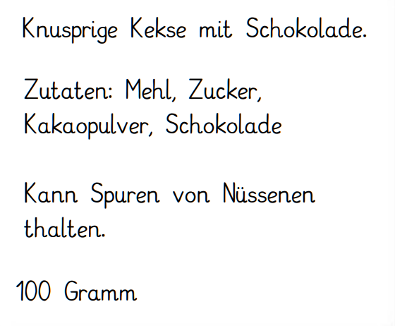
Informationen sammeln
Wie wird der Grundpreis berechnet?
Wie viel Gramm sind enthalten?
Wie viel kostet das Produkt?
Grundpreis: 1,79 € pro 100 g

Slide 20
Informationen sammeln
Wie wird der Grundpreis berechnet?
Wie viel Gramm sind enthalten?
100 g
Wie viel kostet das Produkt?
1,79 €
Grundpreis: 1,79 € pro 100 g

Slide 21
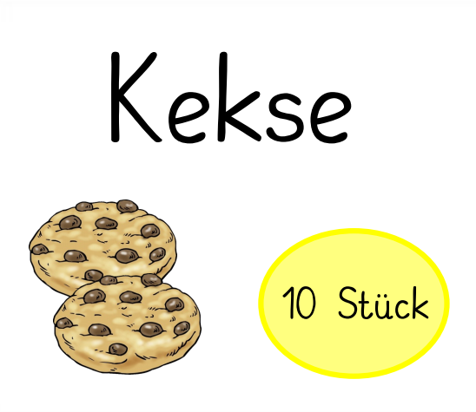
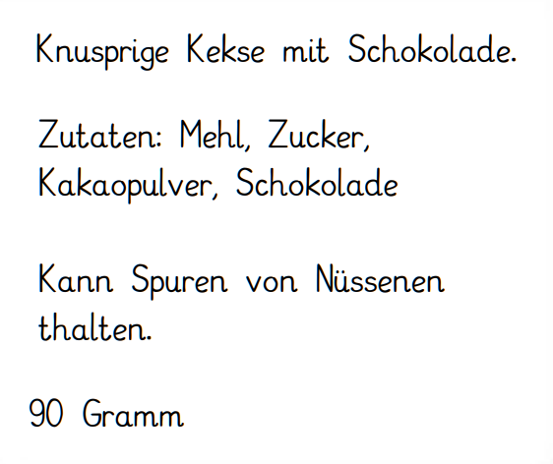
Informationen sammeln
Wie wird der Grundpreis berechnet?
Wie viel Gramm sind enthalten?
90 g
Wie viel kostet das Produkt?
1,79 €

Slide 22
Informationen sammeln
Wie wird der Grundpreis berechnet?
Wie viel Gramm sind enthalten?
90 g
Wie viel kostet das Produkt?
1,79 € ≈ 1,80 € = 180 ct
90 g = 180 ct
1 g = 2 ct
100 g = 200 ct
→ Grundpreis: etwa 2 € pro 100 g
: 90
: 90
* 100
* 100

Slide 23
Informationen sammeln
Warum ist der Grundpreis für Produktvergleiche nützlich?
Grundpreis: 1,79 € pro 100 g
Grundpreis: 2 € pro 100 g

Slide 24
Informationen sammeln
Warum ist der Grundpreis für Produktvergleiche nützlich?
Bessere Vergleichbarkeit weil Preis pro gleicher Mengeneinheit verglichen wird statt unterschiedlichen Mengeneinheiten

Slide 25
Informationen sammeln
Warum ist der Grundpreis für Produktvergleiche nützlich?
Bessere Vergleichbarkeit weil Preis pro gleicher Mengeneinheit verglichen wird statt unterschiedlichen Mengeneinheiten

Slide 26
Produkte vergleichen
Informationen sammeln:
Welche Informationen sind für den Vergleich wichtig?
Welche Informationen sind glaubwürdig?
Optionen finden und vergleichen:
Vergleiche die Produkte miteinander und wähle die beste Option aus.
Entscheidung treffen:
Begründe deine Entscheidung mit Kriterien.

Slide 27
Produkte vergleichen
Du willst Nüsse, Nudeln und Schokoflakes kaufen.
Entscheide dich für jeweils eines der Produkte. Stelle dazu sinnvolle Vergleiche an.
Informationen | Entscheidungskriterium
Wie viel kostet es? | Produktpreis Menge | Grundpreis
Wie viel ist enthalten? | Grammzahl/Literzahl auf der Packung
Was ist enthalten? | Zutatenliste auf der Packung
Wende dein Wissen über aktuelle Preise von Lebensmitteln,
zum Überschlagsrechnen und zum Berechnen von Grundpreisen an!

Slide 28



Spontane Entscheidung treffen - Nudeln
Für welche Nudeln würdest du dich spontan entschieden?
1,59 €
1,59 €
1,39 €

Slide 29


Spontane Entscheidung treffen - Schokoflakes
Für welche Schokoflakes würdest du dich spontan entschieden?
1,59 €
1,39 €

Slide 30


Spontane Entscheidung treffen - Nüsse
Für welche Nüsse würdest du dich spontan entschieden?
2,99 €
2,69 €

Slide 31
Entscheidung überprüfen - Nudeln
Für welche Nudeln würdest du dich spontan entschieden?
Ist das tatsächlich die beste Entscheidung?
Wird diese Entscheidung durch Gefühle beeinflusst?
1,59 €
1,59 €
1,39 €

Slide 32

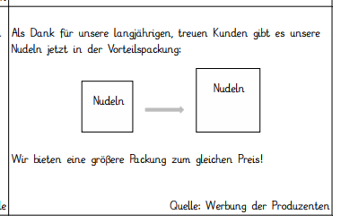
Informationen sammeln - Nudeln
Welche Tipps sind tatsächlich nützlich und glaubwürdig?

Slide 33
Produkte vergleichen und Entscheidung treffen - Nudeln
Was sind die Vorteile und Nachteile der verschiedenen Nudeln?
Für welche Nudeln hast du dich entschieden und warum?
1,59 €
1,59 €
1,39 €

Slide 34
Entscheidung überprüfen - Schokoflakes
Für welche Schokoflakes würdest du dich spontan entschieden?
Ist das tatsächlich die beste Entscheidung?
Wird diese Entscheidung durch Gefühle beeinflusst?
1,59 €
1,39 €

Slide 35
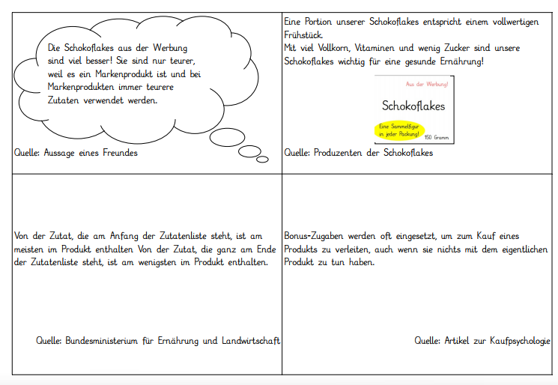
Informationen sammeln - Schokoflakes
Welche Tipps sind tatsächlich nützlich und glaubwürdig?

Slide 36
Produkte vergleichen und Entscheidung treffen - Schokoflakes
Was sind die Vorteile und Nachteile der verschiedenen Schokoflakes?
Für welche Schokoflakes hast du dich entschieden und warum?
1,59 €
1,39 €

Slide 37
Entscheidung überprüfen - Nüsse
Für welche Nüsse würdest du dich spontan entschieden?
Ist das tatsächlich die beste Entscheidung?
Wird diese Entscheidung durch Gefühle beeinflusst?
2,99 €
2,69 €

Slide 38
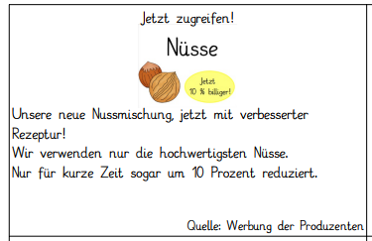
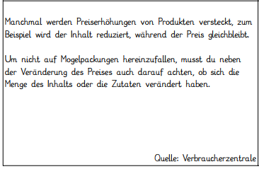
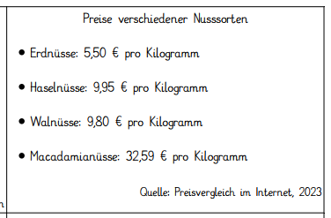
Informationen sammeln - Nüsse
Welche Tipps sind tatsächlich nützlich und glaubwürdig?

Slide 39
Produkte vergleichen und Entscheidung treffen - Nüsse
Was sind die Vorteile und Nachteile der verschiedenen Nudeln?
Für welche Nudeln hast du dich entschieden und warum?
2,99 €
2,69 €

Slide 40
Produkte vergleichen
Wie kann der Vergleich durch Emotionen beeinflusst werden?
Achte darauf, woher Informationen stammen und wer etwas sagt:
Einfluss durch Werbung: Die Anbieter von Produkten machen oft übertriebene Behauptungen und Versprechungen.
Einfluss von Familien/Freunden: Auch Ratschläge von Anderen solltest du überprüfen, um herauszufinden, ob sie wichtige Entscheidungskriterien erfüllen oder nicht. Oft sind es nur Meinungen, die nicht immer zutreffen.
Im Internet solltest du darauf achten, ob die Einträge aktuell sind und ob es eine vertrauenswürdige Quelle ist.

Slide 41
Haushalten
Wie viel kosten die ausgewählten Produkte insgesamt?
Bezahle diesen Betrag mit deinem Geld aus dem Umschlag „Ausgeben“.
Ausgeben

Slide 42
Haushalten
Trage den Gesamtbetrag bei den Einkaufsausgaben in der Ausgabentabelle bei „tatsächlich“. Das Rückgeld kannst du in den Umschlag „Ausgeben“ oder „Sparen“ legen.
Ausgaben
Bezeichnung | geplant | tatsächlich
Einkauf
Kiosk

Slide 43
Kiosk
Du hast übriges Geld im Umschlag „Ausgeben“?
Nun hast du die Möglichkeit, dafür etwas am Kiosk zu kaufen.
Denke daran, den ausgegeben Betrag im Haushaltsplan zu notieren.
Ausgaben
Bezeichnung | geplant | tatsächlich
Kiosk
Gesamt
Ausgeben

Slide 44
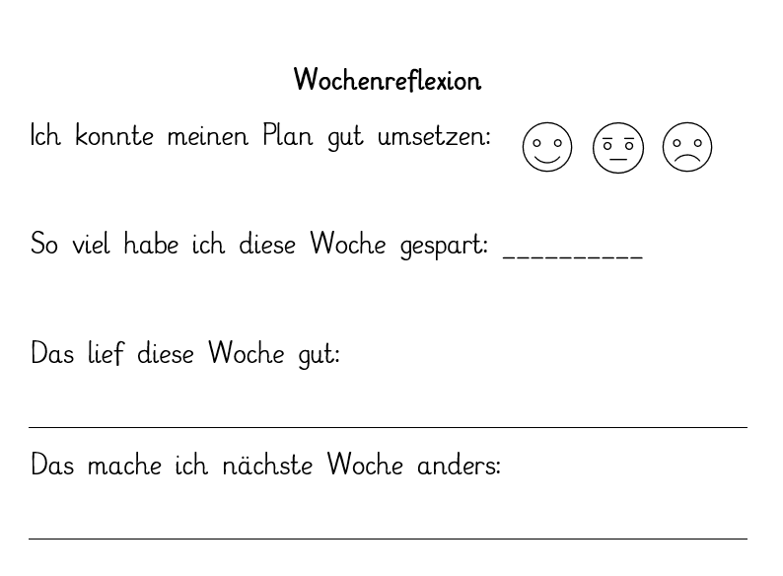
Haushaltsentscheidungen überprüfen
Fülle die Reflexion auf der Rückseite des Haushaltsplans aus.
Hat sich etwas verändert, weil du eine unvorhergesehene Ausgabe hattest?
Wie kannst du dein Sparziel trotzdem erreichen?

Slide 45
Neue Haushaltsentscheidungen treffen
Trage nun die Einnahmen und Ausgaben für die nächste Woche in deinen Haushaltsplan ein und berechne das übrige Geld.
Teile das übrige Geld wieder auf die Umschläge „Sparen“ und „Ausgeben“ auf.
Einnahmen
Gehalt für AG-Teilnahme:
100 €
feste Ausgaben
Miete Tisch:
75 €
Wocheneinkauf:
etwa 10 €
Bonus-Aufgabe:
10 € pro Aufgabe

Slide 46
Zusatzaufgabe
Aufgabe 1: Erkennst du bei Preisschildern im Supermarkt, wo der Grundpreis angegeben wird? Mache ein Foto oder notiere Beispiele.
Aufgabe 2: Findest du Mogelpackungen, bei denen die Verpackung mehr verspricht, als eigentlich enthalten ist?

